Slide 1
La civiltà islamica

Slide 2
Il contesto: la penisola arabica
beduini
deserto
politeismo
penisola arabica
oasi
la Mecca
Arabia felix
mercanti
piste carovaniere

Slide 3
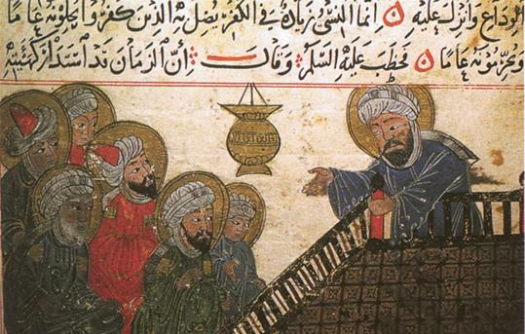
Il contesto: la nascita dell’islam
tribù nomadi
esigenza di unità, uguaglianza, riscatto
oligarchie mercantili
predicazione di Maometto
conquista della Mecca
contadini, lavoratori, artigiani
ègira

Slide 4
L’islam
i caratteri | i pilastri
monoteismo
Allah
professione di fede
preghiera
elemosina
digiuno rituale (ramadan)
pellegrinaggio alla Mecca
rivelazione
Corano
comunitarismo
umma
si concepisce come il compimento dell’ebraismo e del cristianesimo
si fonda sulla sottomissione (islam) del credente (muslim) ad Allah

Slide 5
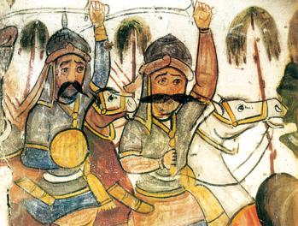
Islam: l’espansione
"sforzo interiore"
jihad
"guerra santa"
tradizioni nomadi
spinta all’espansione
costituzione Impero arabo
debolezza di bizantini e persiani

Slide 6
L’islam: le fasi
VII secolo
VIII secolo
IX secolo
632 morte di Maometto
632-61 età del califfato elettivo
espansione nel Medio Oriente e nell’Impero persiano
661
750
PREISTORIA
dinastia Omayyade
capitale Damasco
frattura sunniti/sciiti
espansione: Africa settentrionale, a ovest fino alla Spagna, a est fino all’Afghanistan
califfato degli Abbasidi
capitale Baghdad
fine delle conquiste
fine unità politica dell’Impero arabo

